Slide 1

Controle de Medicamentos Hospitalares
Engenharia de Software + IA orientada por Skills
Beatriz Samaha de Faria Garcia
Métodos e Aplicações de IA · Prof. Pedro Calais · Ibmec BH · 2026/2
Notes:
Abertura. Projeto feito com o conjunto Matt Pocock Skills, com o agente de IA executando o fluxo completo.

Slide 2
Roteiro: os itens pedidos no enunciado
1
O problema e a aplicação
slides 3–4
2
Conjunto de skills: justificativa e princípios
slides 5–6
3
Skills usadas e o processo, com prints
slides 7–11
4
Modelos C4: antes e depois do código
slides 12–13
5
Apontamentos que mudaram a rota
slide 14
6
Evidências de qualidade e resultados
slides 15–17
7
A skill mais útil (e as 7 perguntas da seção 5)
slides 18–19
8
Três aprendizados e o que faríamos diferente
slide 20
Fecho (slide 21): resposta à pergunta central, ou seja, como e em que condições as skills mudam o desenvolvimento, e com que evidências
Notes:
Cada slide traz no canto superior direito o item do roteiro do enunciado que ele atende.

Slide 3




O problema: medicamento sem rastreio é risco ao paciente
Roteiro · item 1
Hoje, na farmácia central
Não se sabe quanto há de cada medicamento nem o que vence primeiro
Controlados podem sair sem farmacêutico e sem paciente
Reposição só quando o item acaba
Ninguém sabe quem retirou o quê, nem para qual setor
A aplicação
API FastAPI + SQLite + interface web; 3 perfis (Administrador, Farmacêutico, Enfermeiro); estoque por lote com retirada FEFO; auditoria imutável.
Acesso
Login JWT, funcionários e autorização por perfil
Estoque
Medicamentos, lotes, validade e estoque disponível
Movimentações
Entrada, retirada FEFO, devolução, descarte e ajuste
Monitoramento
Alertas de reposição e de validade; trilha de auditoria
Notes:
Quatro módulos com responsabilidades distintas, banco, regras de negócio não triviais, autenticação e autorização: cobre todos os critérios de complexidade. Escolhido entre três ideias (GlowCheck, FitCheck e este) por não depender de OCR ou visão computacional.

Slide 4

Os critérios de complexidade, um a um
Roteiro · item 1 · seção 3
Três ou mais módulos
4: Acesso, Estoque, Movimentações, Monitoramento
Persistência
SQLite via SQLAlchemy: 5 tabelas, transação única por movimentação
Regras não triviais e erros
FEFO multi-lote, validade, limite de devolução, controlados; erros 401/403/404/409/422 em português
API ou interface
API REST com documentação OpenAPI (/docs) e interface web por perfil
Segurança
JWT, bcrypt, autorização por perfil, login em tempo constante
Testes automatizados
71 testes das regras e dos fluxos, pela API
Documentação
README, glossário, 6 ADRs, spec, 10 tickets e 4 diagramas C4
Ambiguidade de requisitos
16 decisões tornadas explícitas no /grill-with-docs
Notes:
Os sete critérios do enunciado mais a ambiguidade de requisitos, que o enunciado cita como outra fonte de complexidade.

Slide 5




Por que Matt Pocock Skills
Roteiro · item 2
Muita ambiguidade no domínio
Validade, controlados, devolução, perfis: o grill-with-docs entrevista até resolver e já escreve glossário e ADRs
Alternativa | Por que não
Superpowers | Forte em plano e execução; pouco foco em glossário e domínio
Addy Osmani | 25 skills; muitas de front-end, performance e deploy, sem uso aqui
pstack | Jovem (18 commits), voltado a TypeScript, delega ao Grok
GSD Core | Fases, ondas e subagentes: pesado para o porte do sistema
Modelagem de domínio explícita
GLOSSARY.md e ADRs criados no momento da decisão alimentam o critério de especificação
TDD em fatias verticais
to-tickets gera tracer bullets e o implement chama tdd em cada um
Revisão em dois eixos
code-review separa padrões (glossário, ADRs, smells) de aderência à spec
Registrado no ADR 0001
Notes:
A escolha partiu da característica principal do problema: regras de negócio ambíguas. Os 5 conjuntos foram analisados nos repositórios oficiais.

Slide 6


Como o conjunto funciona
Roteiro · item 2
Alinhar
Especificar
Construir
Revisar
Manter
/grill-with-docs
/to-spec /to-tickets
/implement + /tdd
/code-review
/retro
Glossário + ADRs
Spec + tickets
Testes + código
2 relatórios
Guardrails
As decisões são do humano
o agente busca os fatos e pergunta o resto, com uma recomendação
Uma linguagem só
GLOSSARY.md define cada termo e lista os sinônimos a evitar
Tracer bullets
cada ticket atravessa todas as camadas e é demonstrável
Revisão separada da implementação
subagentes com contexto limpo
Notes:
Princípio central do conjunto: alinhar antes de construir. Cada etapa produz um artefato versionado no repositório, e esses artefatos são as evidências deste trabalho.

Slide 7
O processo que seguimos, skill por skill
Roteiro · item 3
1
setup-matt-pocock-skills
Tracker local (.scratch/), labels, layout de domínio
adaptado
2
grill-with-docs
2 rodadas, 16 decisões, 6 cenários de borda, 22 termos, ADRs 0002–0005
3
C4 Contexto + Container
Antes do código, em Mermaid
manual
4
to-spec
36 user stories, 1 seam de teste (API HTTP)
5
to-tickets
10 tickets com dependências
6
implement + tdd
10 ciclos red → green, 71 testes
7
code-review
2 subagentes paralelos: Standards × Spec
8
C4 Componentes + Código
Gerados do código final
manual
9
retro
CI no GitHub + checagem automática do glossário
Notes:
Em laranja, as etapas adaptadas ou sem skill. O C4 não é coberto por nenhuma skill do conjunto. O tracker padrão (GitHub Issues) não funcionava no ambiente do agente, então usamos o tracker local que a própria skill oferece.

Slide 8
Exemplo 1 · /grill-with-docs: perguntas antes do código
Roteiro · item 3 · exemplo 1
O que a skill escreveu durante a conversa
Rodada 1 · pergunta da skill
❓ Q2 · Unidade do estoque
O estoque é por medicamento ("Dipirona: 300") ou por lote (medicamento + lote + validade + quantidade)?
➡️ Recomendação: por lote, com retirada FEFO.
Rodada 2 · nasceu da resposta acima
❓ Q8 · A retirada pode consumir vários lotes?
Sim: senão, um lote quase vazio bloquearia retiradas comuns.
Cenário de borda que virou teste
Pedido de 10; lote A (vence antes) tem 4 e B tem 20 → sai 4 de A e 6 de B
Lote: Quantidade de um medicamento recebida junto, com código e validade próprios.
Evitar: remessa, pacote
FEFO: A retirada sai primeiro do lote válido que vence primeiro.
Evitar: FIFO
Retirada: Movimentação que tira unidades de um ou mais lotes para um setor.
Evitar: saída, baixa
GLOSSARY.md · ADR 0002 (estoque por lote, FEFO)
Notes:
Formato real da skill: perguntas numeradas, cada uma com recomendação, em rodadas. A rodada 2 só existe porque a resposta da Q2 abriu novas perguntas. O registro completo está em evidencias/grill-rodadas.md.

Slide 9
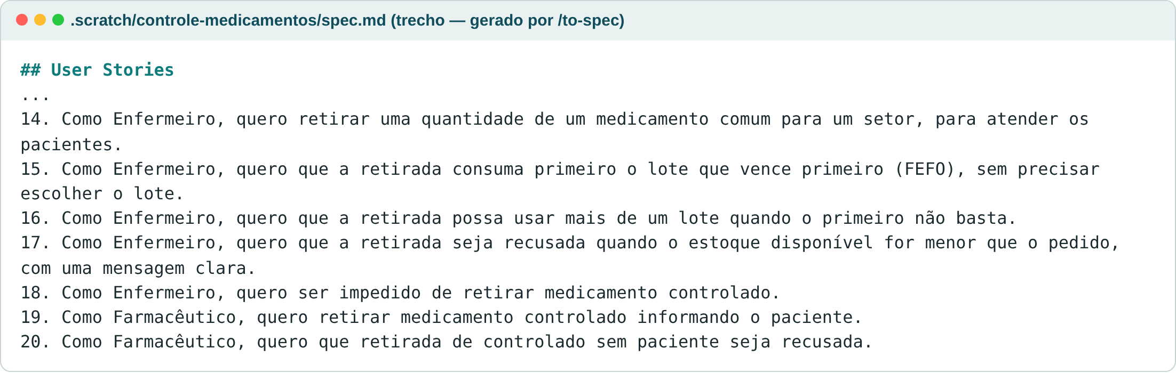
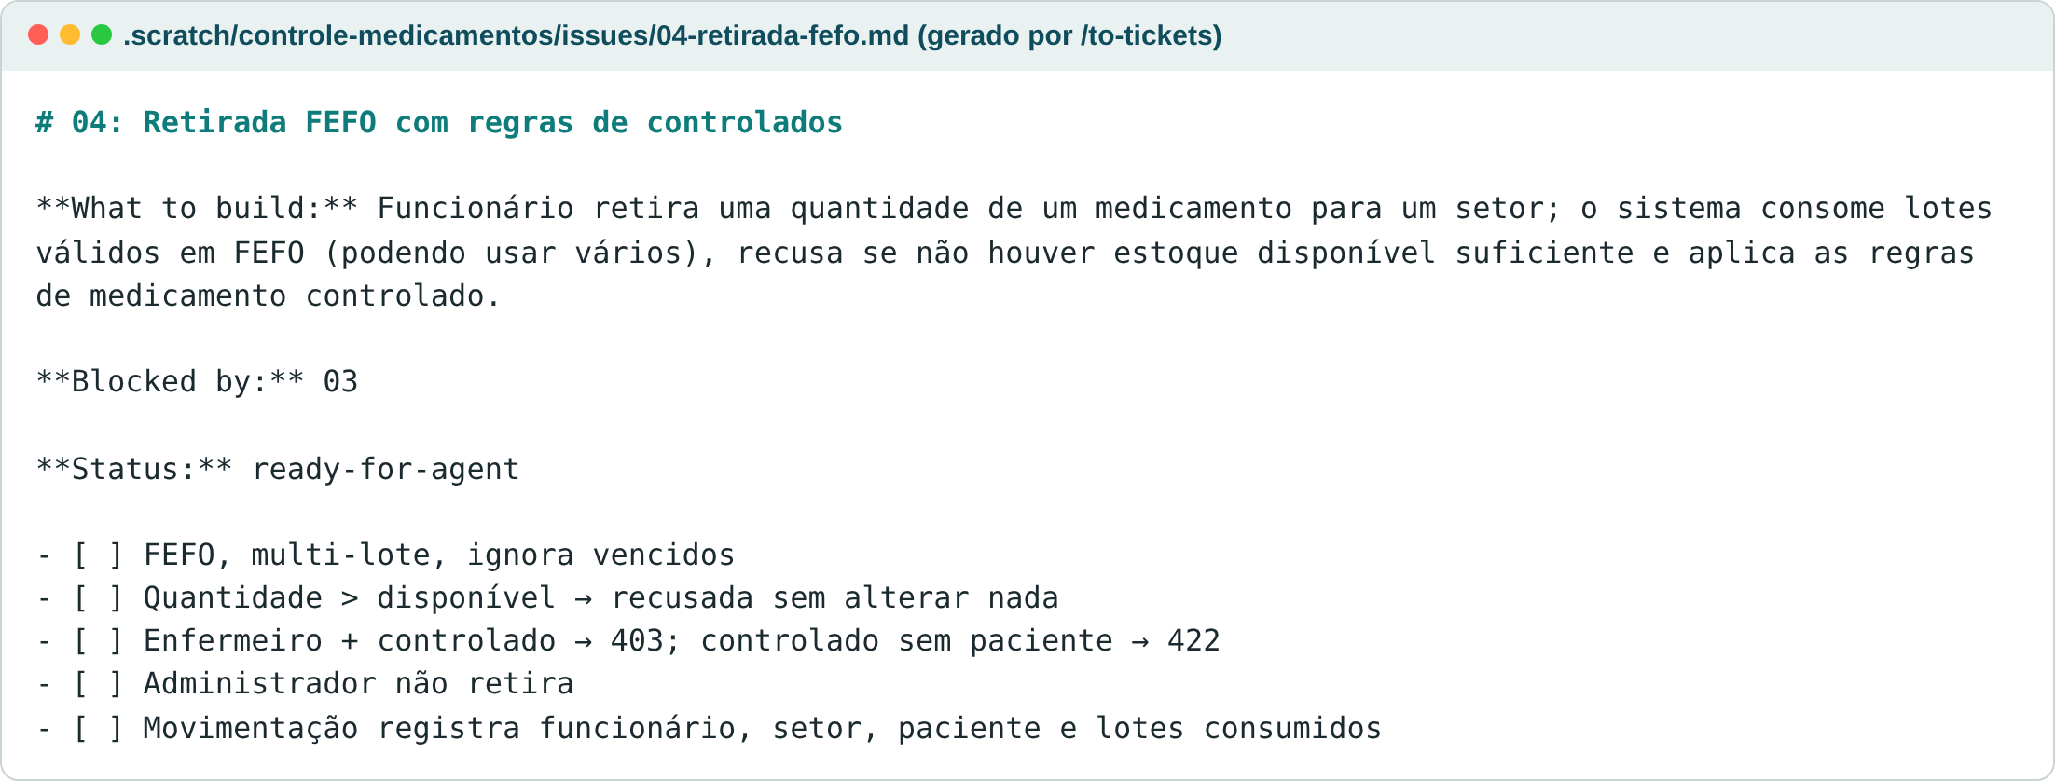
Exemplo 2 · /to-spec → /to-tickets: da conversa ao ticket
Roteiro · item 3 · exemplo 2
/to-spec
Sintetiza a conversa do grill numa spec sem entrevistar de novo: 36 user stories, decisões de implementação e a seam de teste (a API HTTP).
/to-tickets
Quebra a spec em 10 fatias verticais com dependências ("Blocked by") e critérios de aceite. O ticket 04 é o coração das regras: FEFO, estoque insuficiente, controlados.
Por que importa: cada critério de aceite do ticket virou um teste no slide seguinte. A user story 17 ("retirada recusada quando o estoque é menor que o pedido") é o teste test_quantidade_maior_que_o_disponivel_e_recusada_sem_alterar_nada.
Notes:
Prints reais dos arquivos gerados pelas skills, em .scratch/controle-medicamentos/.

Slide 10
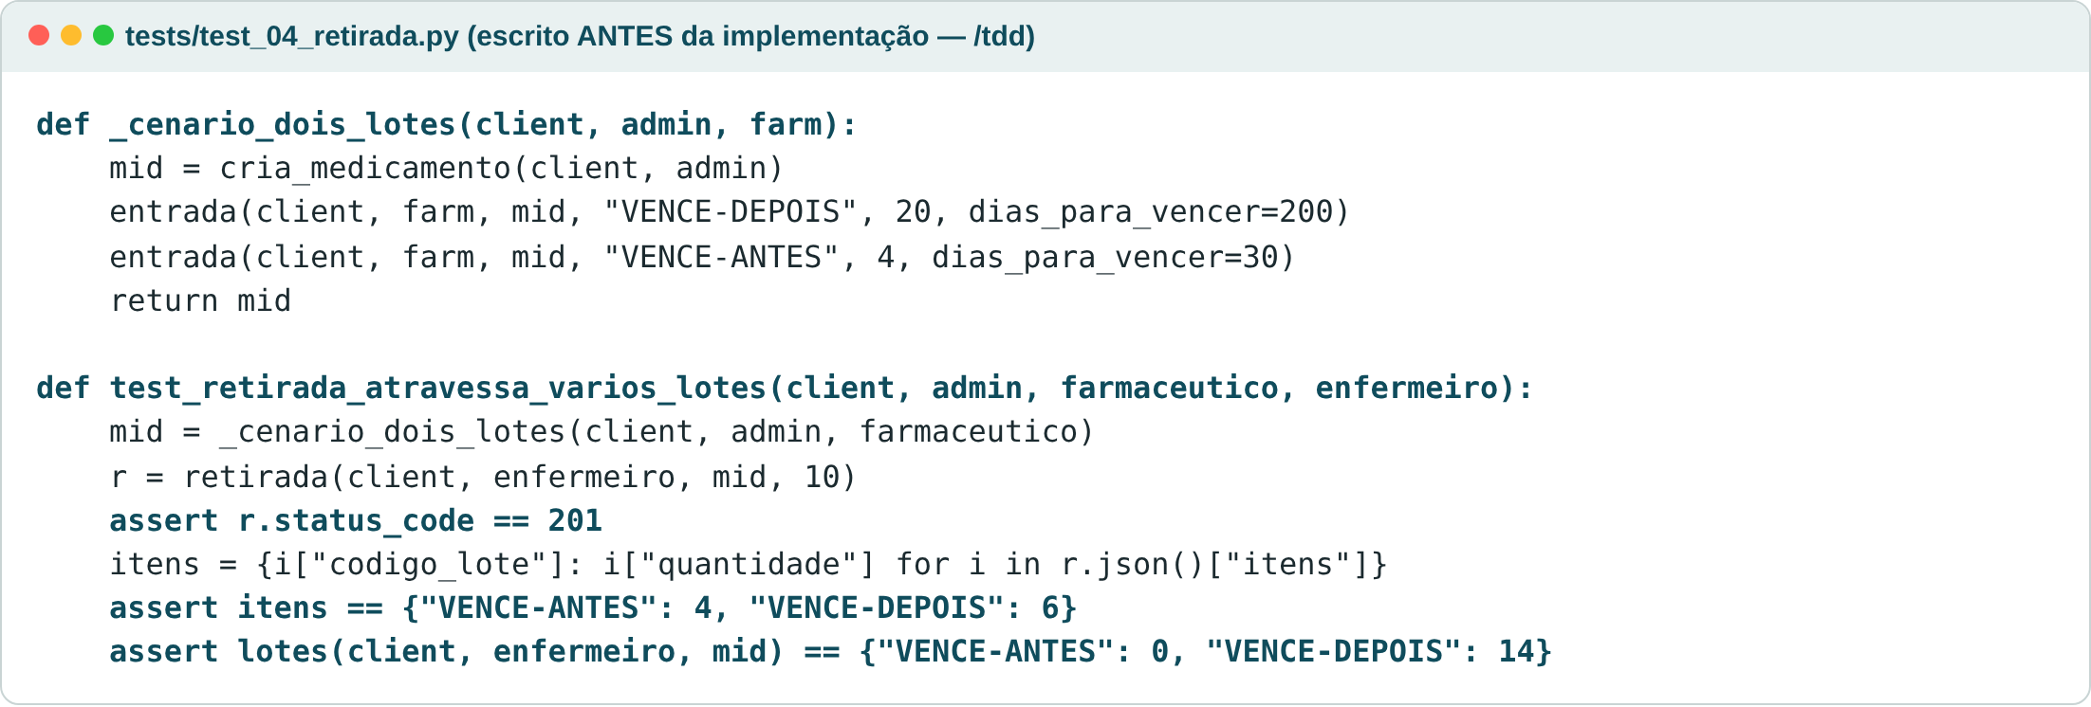
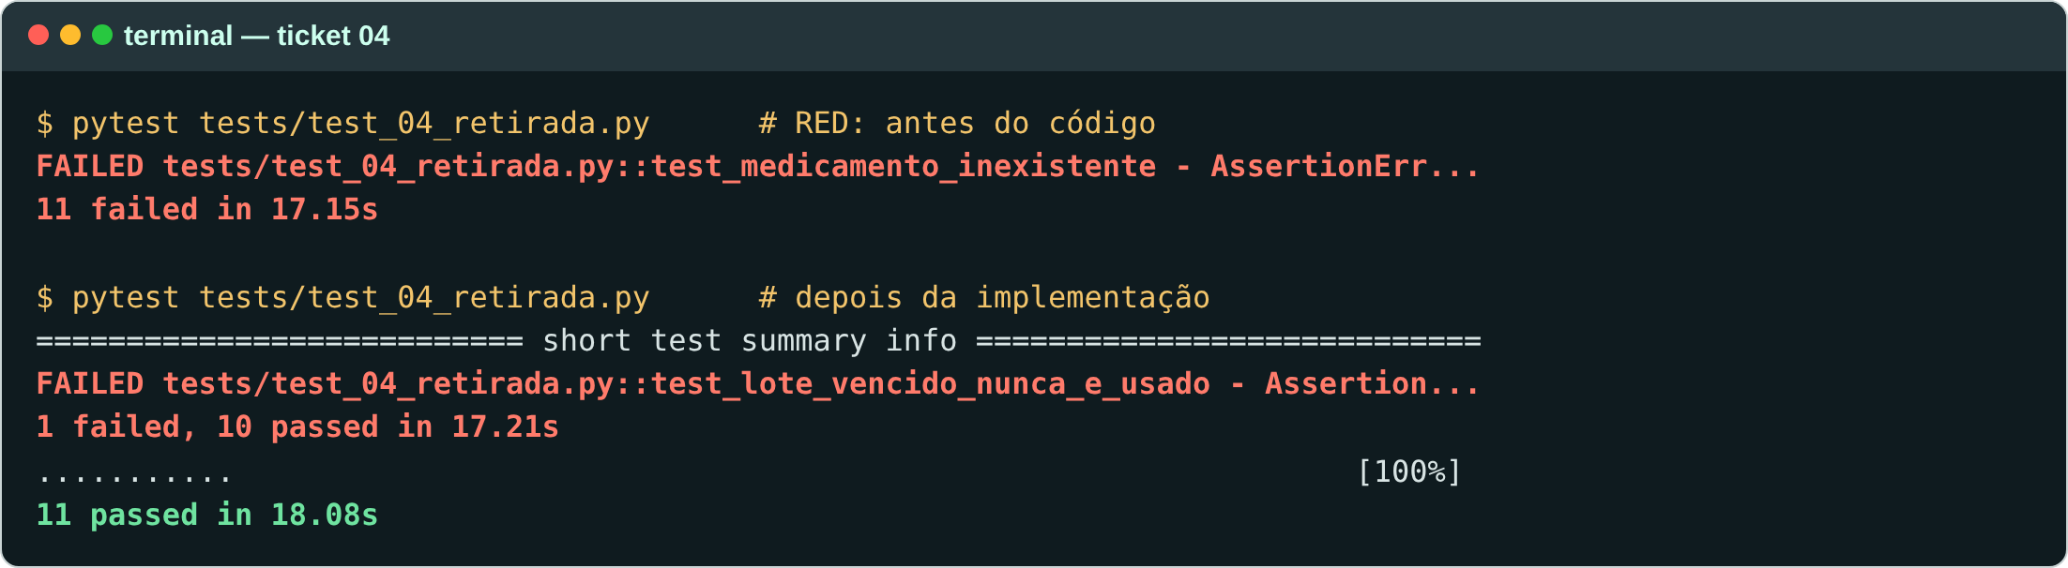
Exemplo 3 · /tdd: o teste nasce antes do código
Roteiro · item 3 · exemplo 3
O que o terminal mostra
11 falhas antes do código (red).
Depois da implementação, 1 falha restante: o teste avançava o relógio 31 dias e o login expirava. Era um defeito do teste, não da regra.
Corrigido o teste: 11 passam (green).
Ganho de produtividade
A suíte levava 77 s. Com bcrypt de 4 rounds só nos testes, passou a levar 4 s, o que viabilizou rodar o ciclo a cada ticket.
1. Red
O cenário de borda do grill (pedido de 10; lote A tem 4, lote B tem 20) escrito como teste, antes de existir a retirada.
Notes:
Logs reais em evidencias/logs/tdd-04-red.txt e tdd-04-green.txt. Os 10 tickets têm logs red e green.

Slide 11
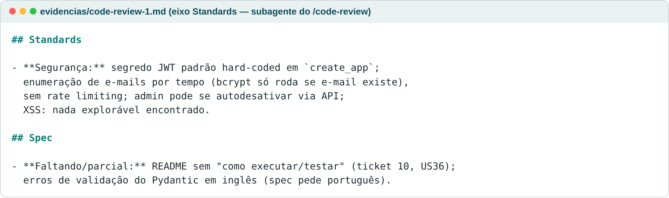
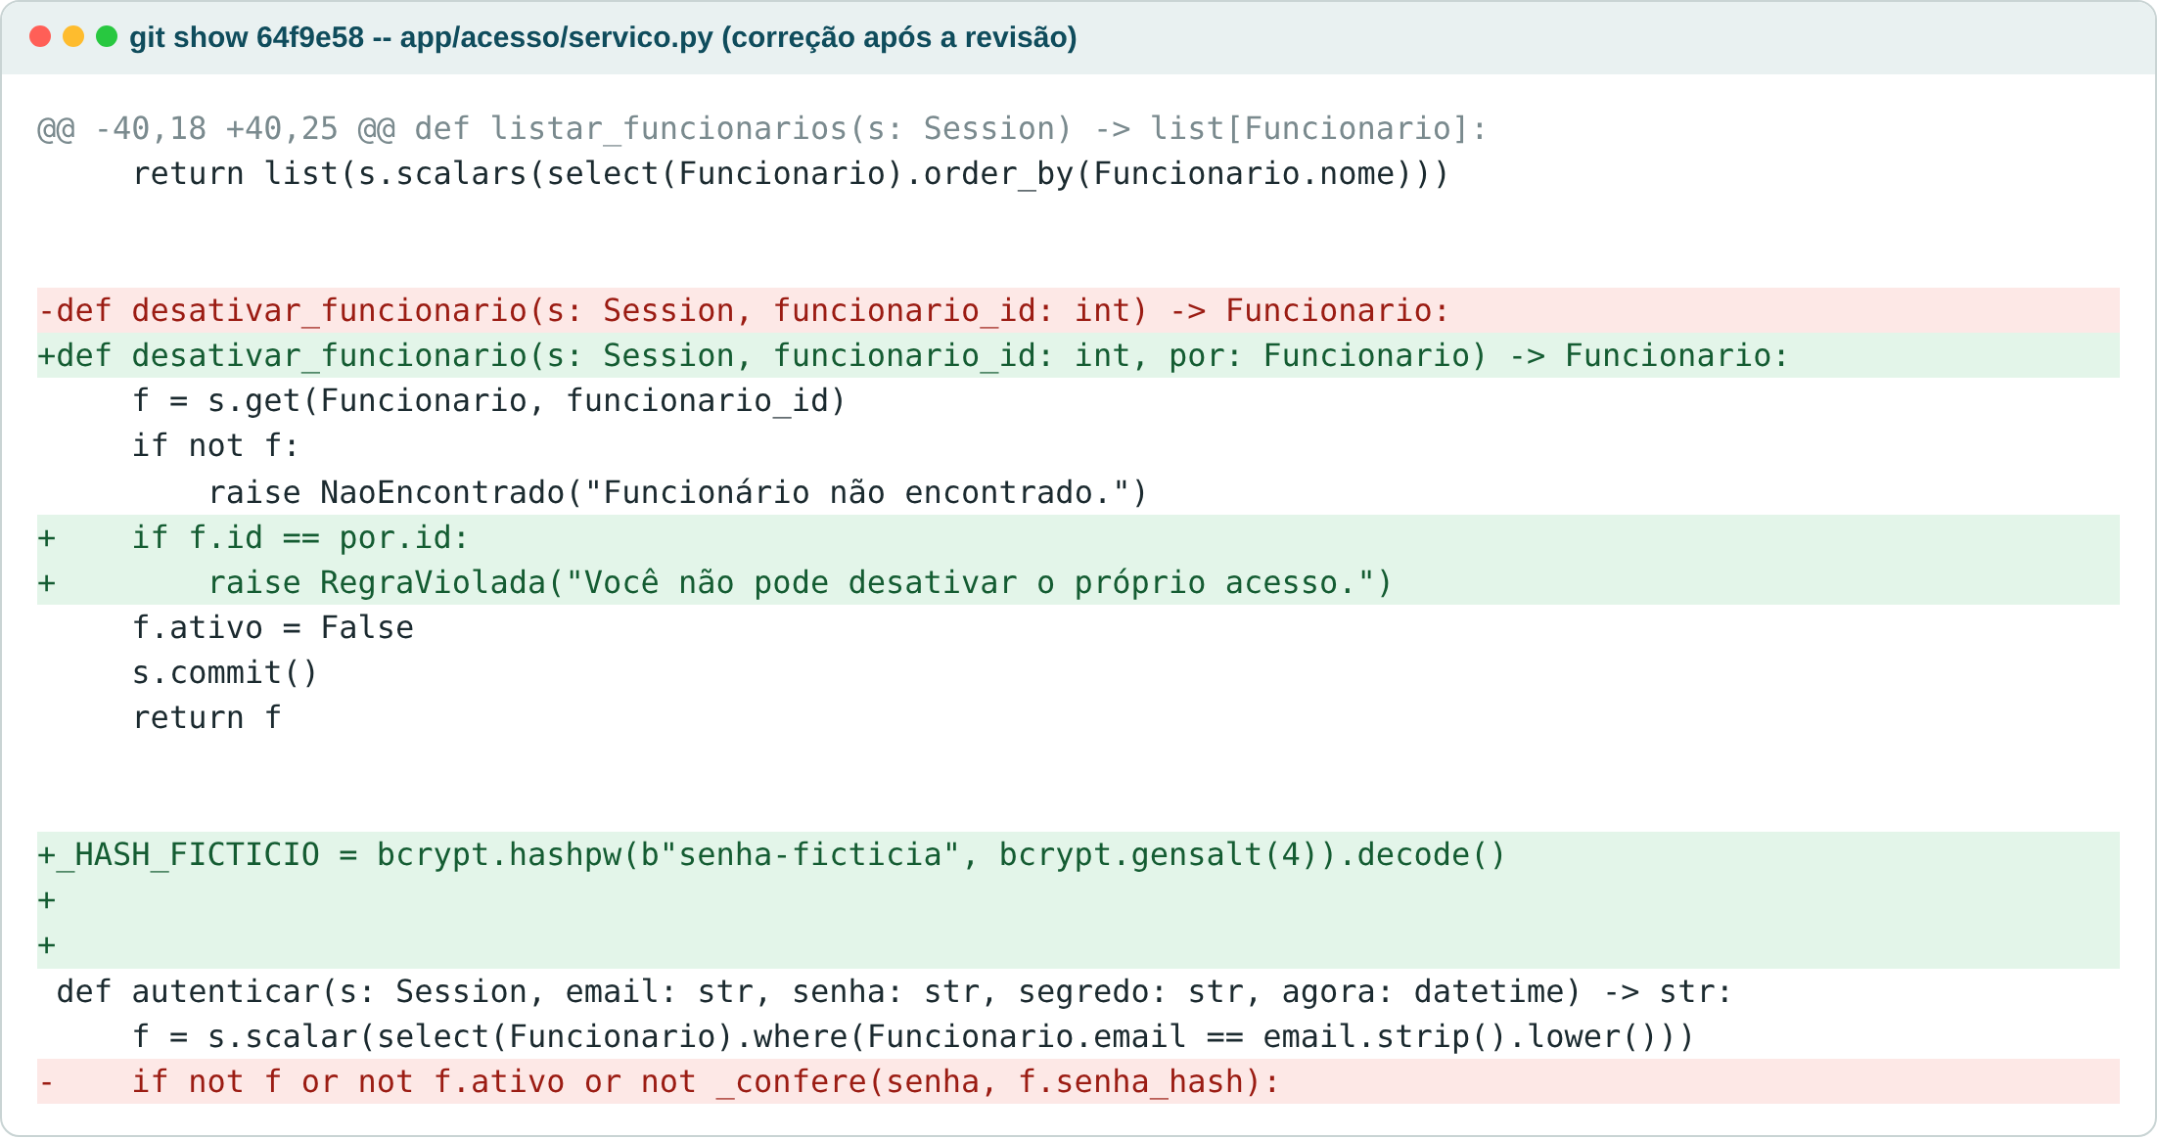
Exemplo 4 · /code-review: achado → teste → correção
Roteiro · item 3 · exemplo 4
Achado
Um subagente sem o contexto da implementação leu o diff e apontou: o login só roda o bcrypt quando o e-mail existe, então o tempo de resposta revela quem está cadastrado. E o admin podia desativar a si mesmo.
Correção real (commit 64f9e58)
Teste primeiro
3 testes novos falhando (red) antes da correção: autodesativação, mensagens em português, segredo JWT obrigatório.
Notes:
Relatório completo em evidencias/code-review-1.md, com a decisão tomada para cada achado: corrigido, mantido e documentado, ou deixado como trabalho futuro.

Slide 12
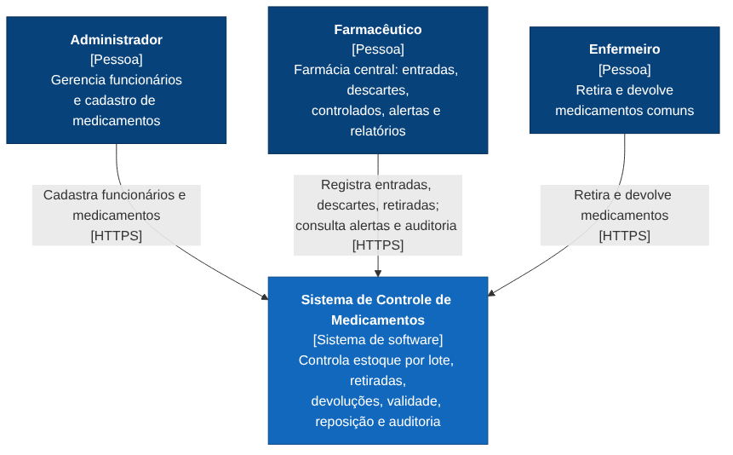
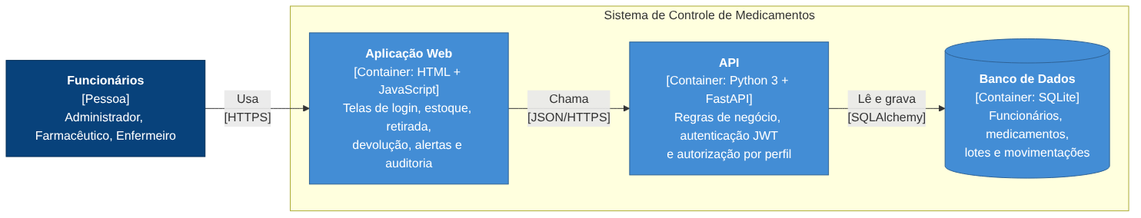
C4 antes do código: Contexto e Container
Roteiro · item 4
Nível 1 · Contexto
Três perfis usam um único sistema; não há integrações externas (ADR 0005: só a farmácia central).
Nível 2 · Container
Web estática → API FastAPI → SQLite. Monólito modular, para a demo rodar com um comando (ADR 0004).
Notes:
Gerados logo após o grill, antes de qualquer linha de código, como pede o enunciado.

Slide 13
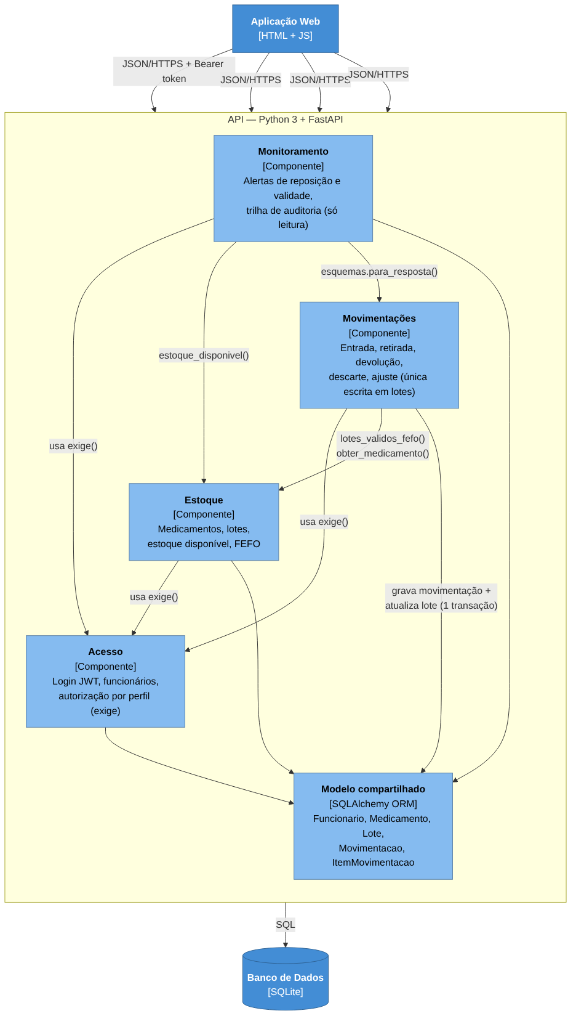
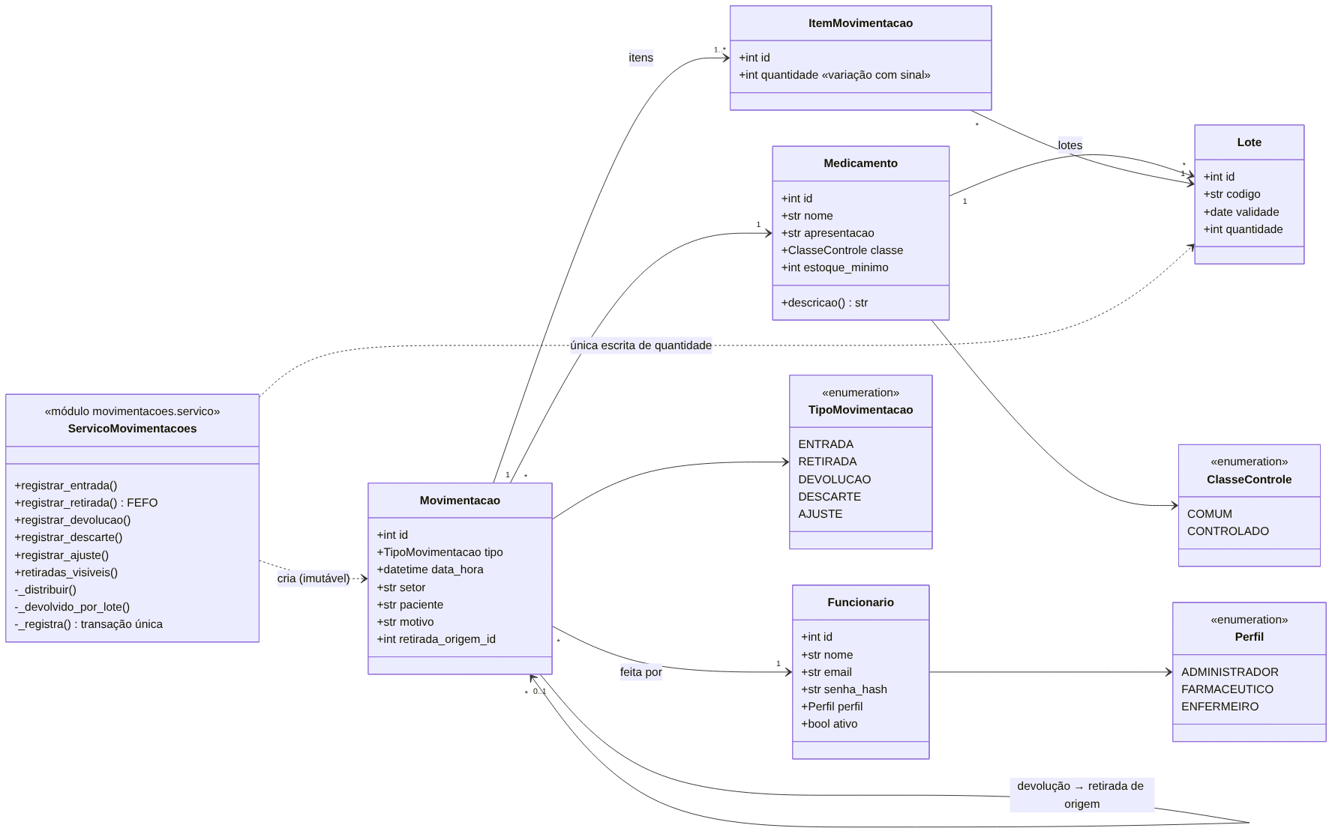
C4 depois do código: Componentes e Código
Roteiro · item 4
Só Movimentações altera a quantidade de um lote, sempre na mesma transação que grava a movimentação (ADRs 0003 e 0006)
Notes:
Os quatro componentes de domínio sobre um modelo compartilhado. A regra 'só Movimentações escreve em lotes' veio de um apontamento do code-review (ADR 0006).

Slide 14
Apontamentos das skills que mudaram a rota
Roteiro · item 5
Origem
O que a skill apontou
Decisão resultante
grill · Q8
"Retirar de um lote só" bloquearia retiradas comuns
Retirada multi-lote FEFO (ADR 0002)
grill · Q13
Como corrigir um lançamento errado sem perder auditoria?
Movimentações imutáveis; correção por ajuste (ADR 0003)
code-review · Standards
Monitoramento importava as rotas de Movimentações, violando o ADR 0004
Modelo compartilhado; escrita só em Movimentações (ADR 0006)
code-review · Standards
Segredo JWT padrão no código; e-mails descobríveis pelo tempo de login
Segredo obrigatório; login em tempo constante
code-review · Spec
Erros em inglês, README vazio, admin podia se autodesativar
3 testes novos e correções
retro
Nenhum guardrail; termos proibidos do glossário voltavam ao código
CI + checagem automática do glossário
Notes:
Todas as decisões estão versionadas em docs/adr e evidencias/. O ADR 0006 nasceu de um conflito entre dois ADRs anteriores, que só apareceu na revisão.

Slide 15
Evidências de qualidade
Roteiro · item 6
71
96%
testes automatizados
cobertura do código
10/10
✓
tickets em red → green
CI verde no GitHub
Suíte em 4 s (era 77 s): bcrypt com 4 rounds só nos testes
Notes:
Os testes exercitam o sistema pela API, a seam combinada na spec, com relógio controlável para testar validade. Logs red/green de cada ticket em evidencias/logs.

Slide 16

Quem achou cada defeito
Roteiro · item 6
Defeito | Encontrado por | Corrigido
Expiração do token comparava fusos diferentes | tdd (red) | ✓
Teste de validade expirava o próprio token | tdd (red) | ✓
Segredo JWT padrão no código | code-review · Standards | ✓
Enumeração de e-mails pelo tempo de login | code-review · Standards | ✓
Administrador podia se autodesativar | code-review · ambos | ✓
Mensagens de validação em inglês | code-review · Spec | ✓
README sem instruções de execução | code-review · Spec | ✓
Login visível após entrar; campos desalinhados | verificação visual (sem skill) | ✓
Leitura
5 de 8 defeitos vieram do code-review, 3 deles de segurança.
Os defeitos visuais só apareceram ao abrir a interface: nenhum teste de API os pegaria.
Notes:
Relatório completo da revisão em evidencias/code-review-1.md, com a decisão tomada para cada achado, inclusive os que não corrigimos.

Slide 17
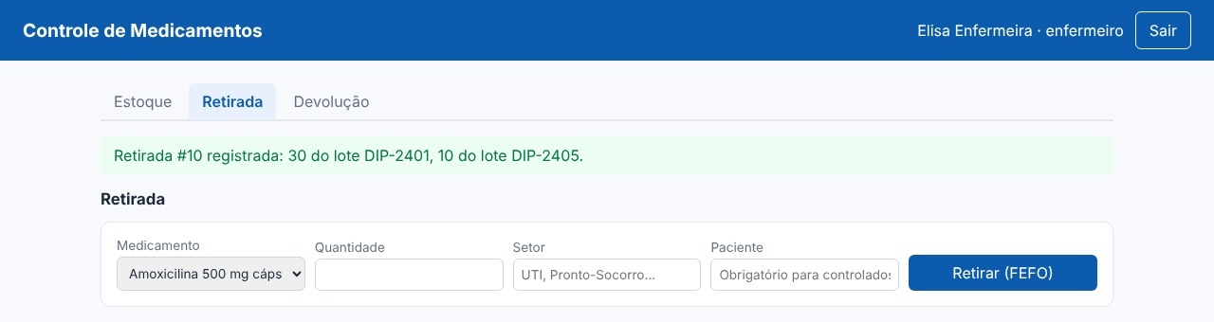
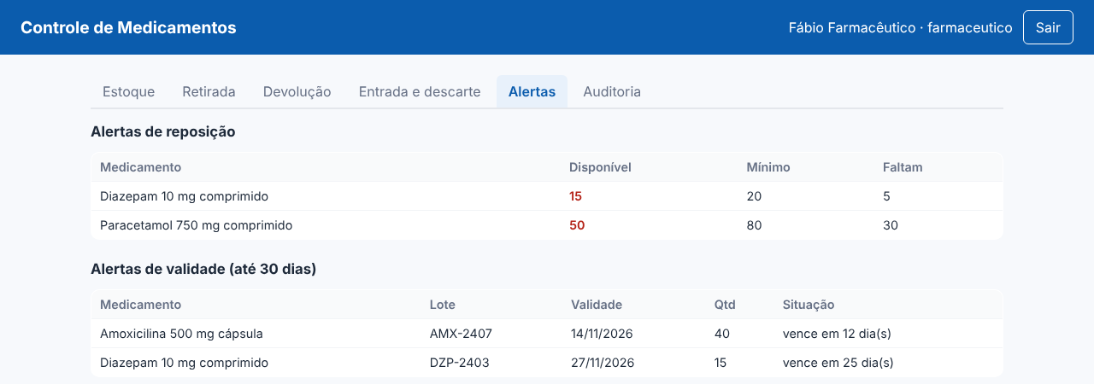
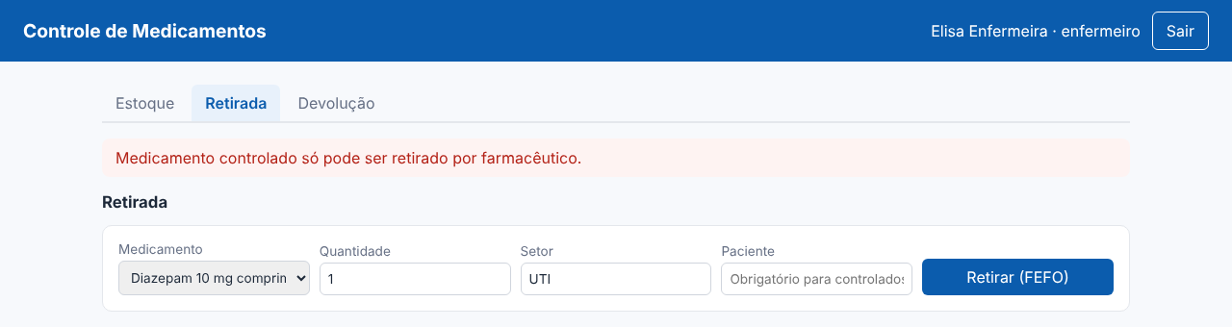
Demonstração
Roteiro · item 6
Retirada de 40: o sistema tira 30 do lote que vence antes e 10 do seguinte
Farmacêutico: alertas de reposição e de validade
Para rodar
pip install -r requirements.txt
python -m app
→ http://localhost:8000 · senha demo12345
Enfermeiro tenta retirar Diazepam (controlado): bloqueado
Notes:
Roteiro da demo ao vivo: 1) entrar como enfermeiro e retirar 40 dipironas, mostrando os dois lotes; 2) tentar Diazepam (bloqueado); 3) entrar como farmacêutico e mostrar alertas e auditoria. Plano B: estes prints.

Slide 18

A skill mais útil: /code-review
Roteiro · item 7 · seção 5
1
Qual foi a mais usada? E a mais valiosa?
/tdd (todo ticket); /code-review, pelo que mudou no produto
2
Em que fase contribuiu mais?
Na revisão, quando os 68 testes já passavam e "parecia pronto"
Mais usada
/tdd
10 ciclos red → green
Mais valiosa
/code-review
8 correções, 3 de segurança, 1 ADR novo
3
O que fez melhor que uma instrução genérica?
Dois subagentes de contexto limpo, com eixos separados; cobrou glossário e ADRs e leu o README
4
Reduziu ambiguidade, defeitos, retrabalho?
Defeitos: 8 corrigidos antes da entrega. Retrabalho: o conflito entre ADRs virou o ADR 0006 cedo
5
Foi inadequada ou excessiva?
Smells de baixo valor num projeto acadêmico (nomes curtos, Data Clumps)
6
O que foi manual apesar dela?
Decidir quais achados corrigir; a verificação visual da interface
7
O que precisaria ser adaptado?
Rodar a cada ticket, não só no fim; incluir checagem visual; ajustar a lista de smells ao porte
Notes:
O grill-with-docs foi o segundo mais valioso: moldou o domínio. Mas, sem a usuária respondendo (delegação), ele perdeu parte da função de tirar ambiguidade do humano. O code-review entregou valor independente de quem decidia.

Slide 19

O que funcionou e o que precisou ser adaptado
Roteiro · item 7 · seção 5
Funcionou
Adaptado ou não funcionou
Glossário único: os mesmos termos na spec, nos testes e no código
ADRs escritos no momento da decisão, não depois
Uma seam de teste (API) e relógio injetável: testes estáveis
Revisão por subagentes, sem o viés de quem implementou
retro transformou regra de texto em checagem automática
Grill sem humano: delegamos as decisões ao agente, e a skill perdeu parte do sentido
TDD por ticket (5–17 testes), não um teste por vez
Interface como fatia horizontal, contra a regra de tracer bullets
GitHub Issues indisponível para o agente: tracker local
C4 e verificação visual feitos sem skill
Notes:
Não comparamos com e sem skill de forma controlada: não temos evidência suficiente, e qualquer diferença poderia vir do modelo ou da tarefa. Registramos os desvios para não atribuir à skill o que foi escolha nossa.

Slide 20

Três aprendizados e o que faríamos diferente
Roteiro · item 8
Skill de alinhamento precisa de humano
Revisão independente pega o que o autor não vê
Regra boa vira checagem, não instrução
O grill gera valor quando quem conhece o domínio responde. Delegar transforma pergunta em suposição.
Os 3 problemas de segurança passaram por 71 testes verdes.
Termos do glossário voltavam ao código até virar script na CI.
Faríamos diferente
Responder as rodadas do grill nós mesmas, com um farmacêutico do Mário Penna
Faríamos diferente
Rodar o code-review a cada ticket, não só no fim
Faríamos diferente
Criar CI e guardrails no ticket 01
Notes:
Esses três aprendizados respondem diretamente ao item 8 da apresentação.

Slide 21
Pergunta central: quando as skills mudam o desenvolvimento
Mudam quando transformam etapas implícitas em artefatos verificáveis: glossário, ADRs, spec, tickets, testes e relatórios de revisão.
Evidência: 6 mudanças de rota rastreáveis, 8 defeitos achados antes da entrega (5 pela revisão) e 71 testes com 96% de cobertura.
Condição: um humano decidindo. Sem ele, a skill estrutura o trabalho, mas não reduz a ambiguidade real.
Notes:
Resposta à pergunta central do enunciado. Repositório: github.com/BeatrizSamaha/ac-ia-skills

